Slide 1
Biometrikus adatok a rendészeti célú személyazonosításban
Dr. Balla József r. alezredes
egyetemi docens
Rendészettudományi Kar
Határrendészeti Tanszék

Slide 2
Az előadás felépítése
A személyazonosítás jelentősége.
A rendészeti célú személyazonosítás.
A személyazonosítást befolyásoló tényezők.
Az útlevél biometria.
A rendészeti célú biometrikus személyazonosítás követelményrendszere.

Slide 3
1903. évi „Törvénycsomag”
1903. évi IV. törvénycikk
a kivándorlásról
1903. évi V. törvénycikk
külföldieknek a magyar korona országai területén való lakhatásáról
1903. évi VI. törvénycikk
az útlevélügyről
1903. évi VIII. törvénycikk
a határrendőrségről

Slide 4
1903. évi VI. törvénycikk
az útlevélügyről
„Habár az útlevélnek napjainkban – midőn a költözködés és a forgalom szabadága majd minden államban elismerést nyert – nincs meg többé az a jelentősége, mellyel akkor bírt, midőn még a nemzetek közti érintkezés mindenféle korlátoknak és zaklató ellenőrzésnek volt alávetve, mégis mint személyazonosság és állampolgárság igazolására szolgáló okmány még jelenleg is kiváló fontossággal bír, minélfogva úgy az egyes állampolgároknak, mint magának az államnak is érdekében áll, hogy az útlevél elnyerés feltételei és módozatai, a hatóságok illetékessége szabatosan megállapíttassék, s az egész útlevélügy megfelelően szabályoztassék.”

Slide 5
1903. évi VI. törvénycikk
azonos alakú;
címerrel ellátott;
magyar-francia;
horvát- francia.
- utazó neve;
- magyar állampolgár;
állása vagy foglalkozása;
lakhelye;
- kora;
- személyleírása;
hová utazik
(állam, világrész)
- időbeni érvényessége;
- esetleges útitársak:
- neve;
- kora;
- személyleírása;
- viszonya az útlevél tulajdonosához.
FORMAI
ÉS
TARTALMI
KÖVETELMÉNYEK
MIT NEM TARTALMAZ?

Slide 6
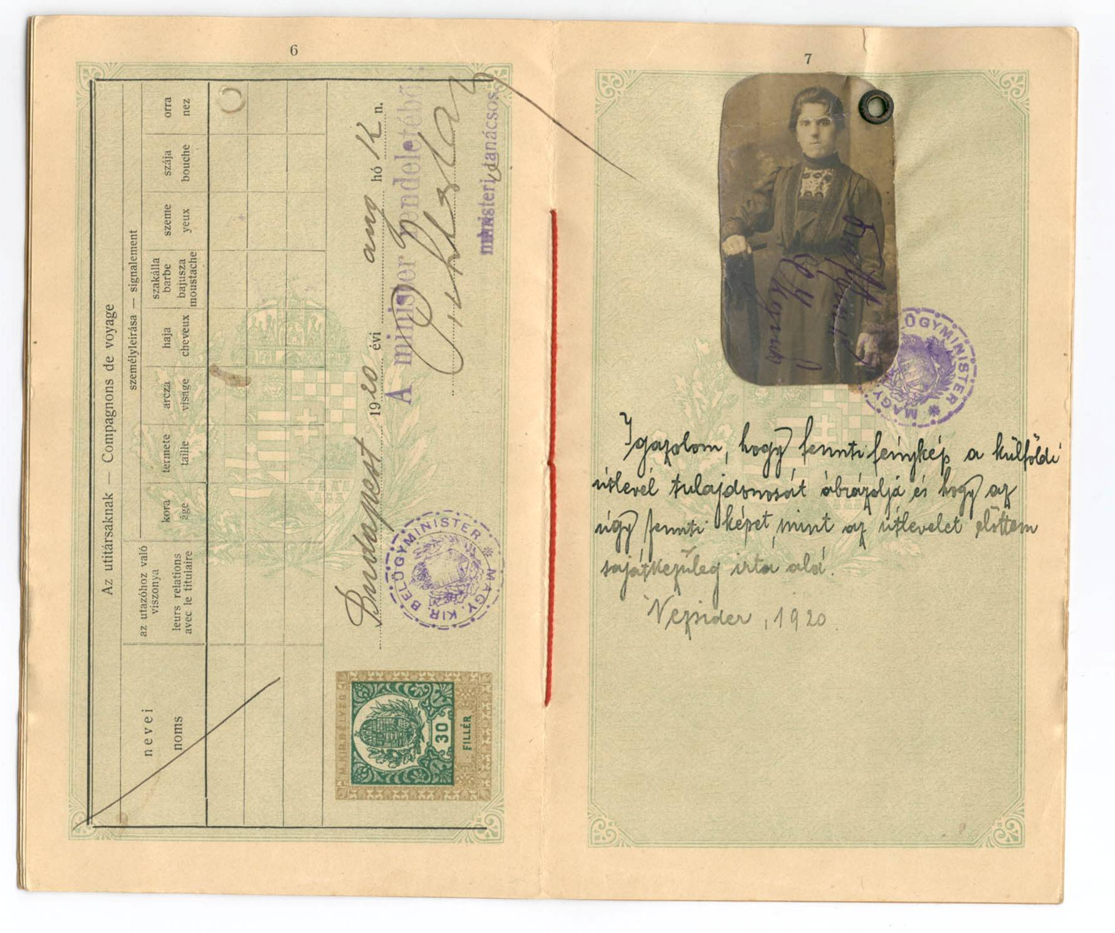
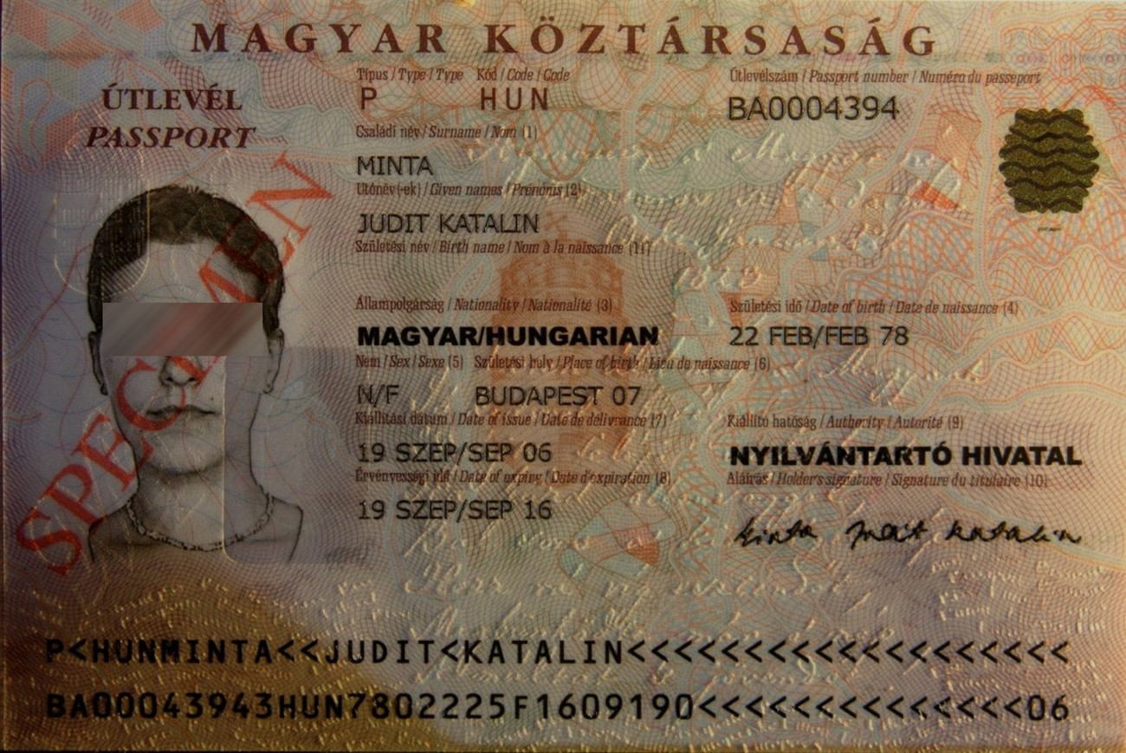
Személyazonosítás
100 ÉV!!!
Magyarországon a fénykép alkalmazását 1913-tól tették kötelezővé.

Slide 7

Személyazonosítás
A személyazonosítás célja, annak megállapítása, hogy az okmányt felmutató személy azonos-e azzal, aki részére az okmányt kiállították.
A személyazonosítás egy szubjektív, gondolati tevékenység, amely az anatómiai jellemzők összehasonlítása során az eltérések keresésén alapszik

Slide 8
Személyazonosítás
Adminisztratív célú személyazonosítás
létesítményekbe belépési jogosultság megállapítása;
szolgáltatások igénybevételi jogosultságának megállapítása.
Kriminalisztikai (bűnügyi) célú személyazonosítás
bűncselekményben érintett releváns személy meghatározása, az azonosság igazolása, vagy kizárása;
a személyazonosítás bizonyított tudományos módszerek alkalmazásával történik;
speciális technikai feltételeket igényel (laborkörülmények)
speciális szakképzettséget követel az azonosítást végző személy részéről;
időigényes.

Slide 9
Személyazonosítás
Rendészeti célú személyazonosítás:
az ellenőrzés helyszínén;
az ellenőrzés folyamatába építetten;
azonnali választ kell adnia az azonosságra vagy az eltérésre;
speciális technikai feltételeket nem igényel;
speciális szakképzettséget nem igényel azonosítást végző személytől.

Slide 10
Személyazonosítást befolyásoló tényezők
Szubjektív tényezők
Az azonosítást végző személy egyéniségéből adódó tényezők: - felkészültsége, tapasztalata; - személyazonosítási készsége; - érzelmi, akarati, hangulati tényezői; - a szolgálatban eltöltött idő; - az ellenőrzésre fordított idő. Az azonosított személy egyéniségéből adódó tényezők: - az utas viselkedése: - az útlevélkezelő lekötése, beszélgetés kezdeményezésével; - az arc letakarása napszemüveggel, sállal; - alvás színlelése utasként; - az utastársakkal történő intenzív társalgás.

Slide 11
Személyazonosítást befolyásoló tényezők
Objektív tényezők
Az azonosítást végző személy egyéniségéből adódó tényezők: - szemének állapota; - a szolgálat ellátásának helye; - évszak, napszak, időjárás; - az ellenőrzésre fordítható idő mennyisége. Az azonosított személy egyéniségéből adódó tényezők: - életkori sajátosságok; - az utas betegségéből adódó sajátosságok. Egyéb tényezők: - az ellenőrzéshez szükséges fényerő; - az ellenőrzés helyének megvilágítása; - a fénykép minősége; - a fénykép készítése óta eltelt idő.

Slide 12
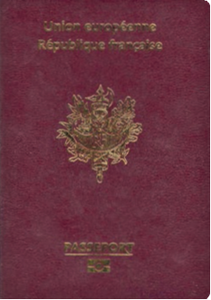
Személycsere felismerése
Impostor kézikönyv:
15 személycsere profilt tartalmaz a leggyakoribb okmányvisszaélésekkel kapcsolatban.
Francia útlevél
Elkövetői csoportok: - szírek
Útvonalak: Görögország, Istambul → Belgium, Németország, Svájc és Franciaország.
Felderítések: 31% a francia hatóságok által → minden 3. személycserés útlevelet Franciaországban használnak fel. (Charles de Gaulle (CDG), az Orly (ORY) és a Marseille-i reptér)

Slide 13
Biometria a rendészeti célú személyazonosításban
Technika és tudomány fejlődése.
EREDMÉNY
JELENTŐSÉGE

Slide 14
Biometria a rendészeti célú személyazonosításban
- DNS alapján történő személyazonosítás;
- kézgeometriai elemzésen alapuló személyazonosítás;
- aláírás-ellenőrzésen alapuló személyazonosítás;
- retina letapogatáson alapuló személyazonosítás;
- arc-hőtérkép vizsgálaton alapuló személyazonosítás;
- hanganalízisen alapuló személyazonosítás;
- arcfelismerésen alapuló személyazonosítás;
- ujjnyomat alapján történő személyazonosítás;
- írisz letapogatáson alapuló személyazonosítás;
- ujj-, illetve kézérhálózat azonosító.

Slide 15

Biometria
E-ÚTLEVÉL
(2252/2004 Tanácsi Rendelet)
2006. augusztus 29-től kizárólag chippel ellátott (a digitalizált arcképmást is hordozó) okmány.
2009. július 28-tól az ujjnyomat adatot elektronikus formában tartalmazó e-útlevelek.
A Rendelet, az okmányok kiállításának határidejét állapítja meg, viszont a biometrikus azonosító elemek alapján történő ellenőrzés megkezdésének időpontjára vonatkozóan nincs kötelező érvényű határidő!!!!
VÍZUM (VIS) (2011. október 11. és 2014. október 11.) | TARTÓZKODÁSI ENGEDÉLY
SISII (2013. április 9.) | EURODAC

Slide 16
Biometria a rendészeti célú személyazonosításban
ESZKÖZ-SPECIFIKUS SZEMPONTRENDSZER
feladatorientált felépítés;
működési stabilitás;
felhasználóbarát.

Slide 17
Biometria a rendészeti célú személyazonosításban
MÓDSZER-SPECIFIKUS SZEMPONTRENDSZER
egyetemesség;
helyszín-függetlenség;
körülmény-függetlenség;
beépülés a rezsimbe;
nehéz eltulajdoníthatóság;
érintésnélküliség;
időkorlát;
elfogadás-elutasítás.

Slide 18
 |  | RENDÉSZETI CÉLÚ BIOMETRIKUS SZEMÉLYAZONOSÍTÁS
 |  | 1. DNS | 2. kézgeo. | 3. retina | 4. hőtér. | 5. hang | 6. arc | 7. ujj | 8. írisz | 9. érháló.
A BIOMETRIKUS AZONOSTÓ JEGYEK RENDÉSZETI CÉLÚ ALKALMAZÁSÁNAK MÓDSZER-SPECIFIKUS SZEMPONTRENDSZERE | 1) | I | R | R | I | R | I | R | I | R
 | 2) | N | I | N | R | R | R | I | K | I
 | 3) | N | I | N | R | R | R | I | K | I
 | 4) | N | I | I | I | I | I | I | I | I
 | 5) | I | N | I | R | I | N | N | I | I
 | 6) | N | N | N | I | I | I | N | I | I
 | 7) | E | NE | E | E | E | NE | NE | E | NE
 | 8) | N | I | I | I | I | I | I | I | I
KÖVETKEZTETÉS |  | N | R | N | R | R | I | I | R/I | I
Jelmagyarázat: |  | N | nem | E | eredményez |  |  | K | korlátozottan
 |  | I | igen | NE | nem eredményez |  |  | R | részben igen
egyetemesség
helyszín függ.
körülmény függ.
rezsimbe épül
nehéz eltulajd.
érintésnélküliség
időkorlát
GO – NO GO

Slide 19
KÖSZÖNÖM MEGTISZTELŐ FIGYELMÜKET!
Balla.Jozsef@uni-nke.hu

